Slide 1
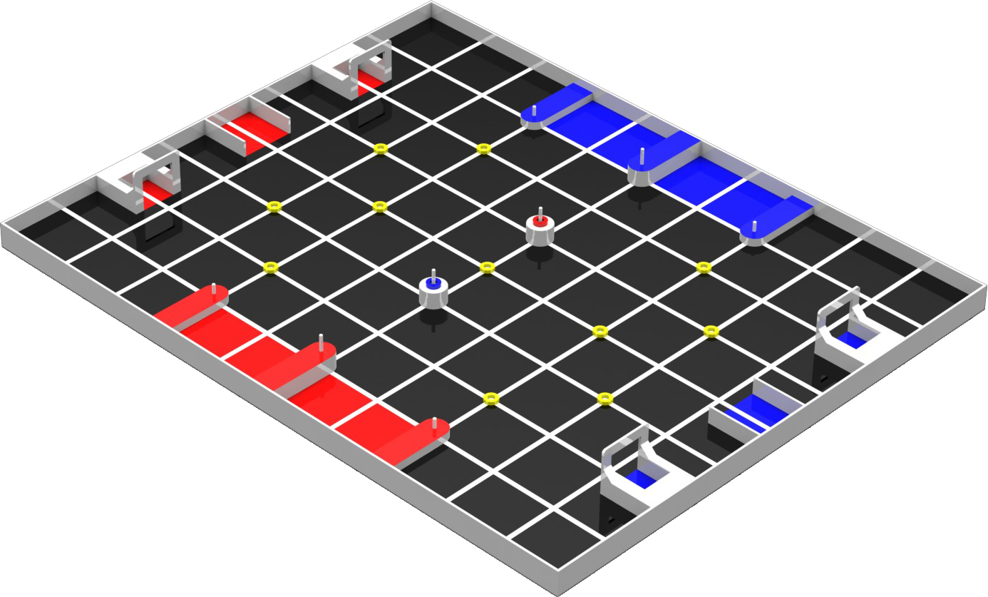
红队
机动机器人
启动区
红队
主机器人
启动区
红队
机动机器人
启动区
蓝队 能量收集区
蓝队
机动机器人
启动区
红队 能量收集区
蓝队
主机器人
启动区
蓝队
机动机器人
启动区

Slide 2
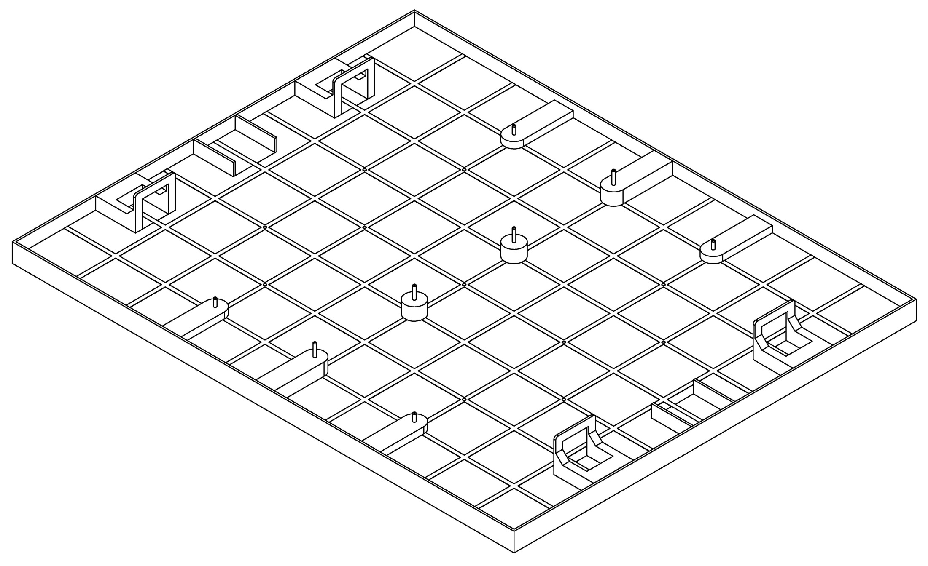

100
φ40
φ80
210
20
3200
150
能量环、增益环
320
210
4000
320
320
320
100
55
100
400
400
100
55
100
60
φ150
50
15
15
R20
55

